Slide 1


Создание модели - ассистента для первичного анализа МРТ груди при диагностике рака молочной железы
Работу выполнил:
Студент 4 курса
Группы ИСП-22
Бурлаков Даниил 2025г

Slide 2


Проблема
Диагностика рака молочной железы:
2 млн новых случаев ежегодно в мире
Поздняя диагностика → низкая выживаемость
МРТ-анализ: сложный, долгий, субъективный
Текущие проблемы:
Врачи тратят 10-15 минут на 1 снимок
Человеческий фактор в оценке
Нехватка специалистов

Slide 3


Цель и задачи
Цель:
Разработка системы автоматизированного анализа МРТ-изображений груди
Задачи:
Сбор и подготовка данных
Построение модели классификации
Обучение и тестирование модели
Создание интерфейса для использования

Slide 4




Этапы работы
1
2
3
Анализ предметной
области
Сбор данных
(Kaggle 1440 фото)
Предобработка
(Нормализация, ауг-
ментация)
4
5
6
Разработка модели
Архитектура CNN
Обучение модели
(27 эпох, 7 часов)
Тестирование и
валидация
7
Создание базового
интерфейса

Slide 5

Анализ предметной области
Используемые технологии:
Python + TensorFlow/Keras для ИИ
OpenCV для обработки изображений
Kaggle как источник данных
Методология:
Сверточные нейронные сети (CNN)
Transfer Learning подход
Бинарная классификация

Slide 6


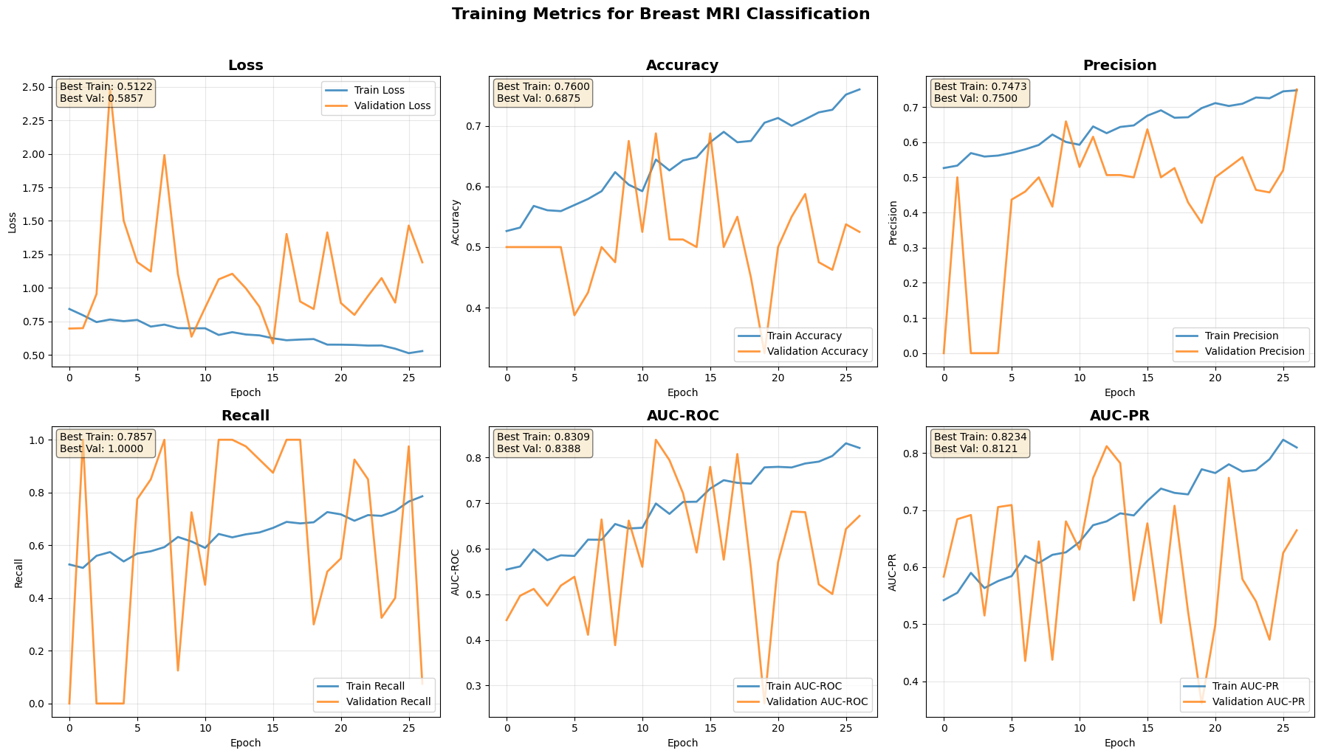


Обучение модели

Slide 7
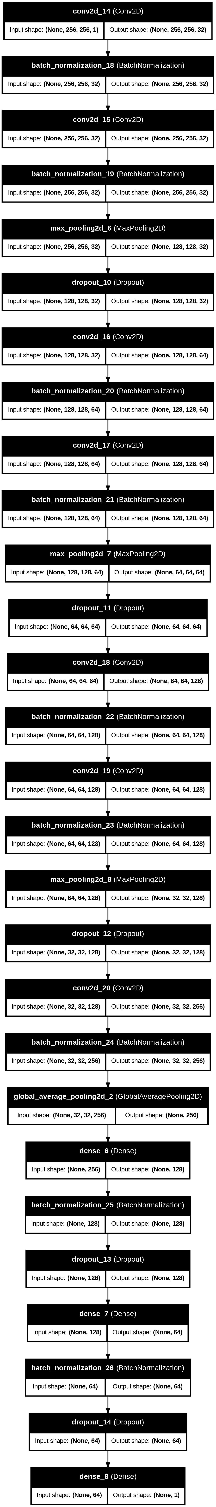
Схема обучения

Slide 8
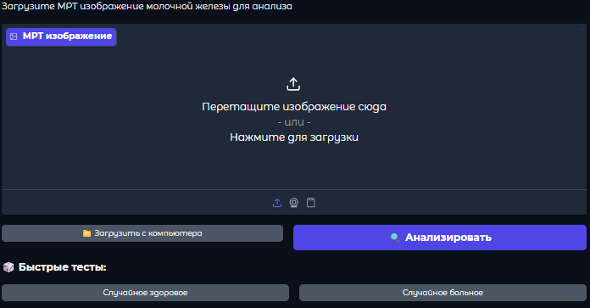
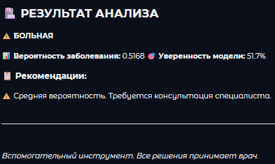
Веб интерфейс и загрузка мрт снимков
Загрузка МРТ снимка, а так же возможность быстрого тестирования роботоспособности модели на уже заготовленном датасете .
Выдача:
Примерный прогноз по МРТ снимку и рекомендации для врача

Slide 9
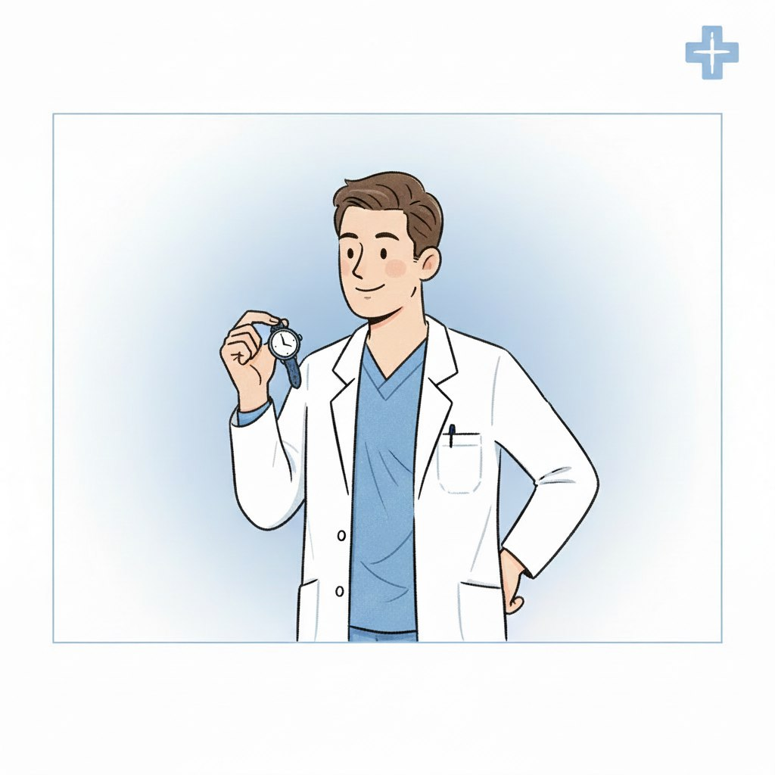
Экономическая эффективность
Затраты на разработку:
0 рублей (бесплатные инструменты)
Google Colab, Python, открытые библиотеки
Бесплатный датасет с Kaggle
Польза от внедрения:
Экономия времени: с 15 до 2 минут на анализ
Масштабируемость: работает на обычном ПК
Доступность: не требует лицензий

Slide 10
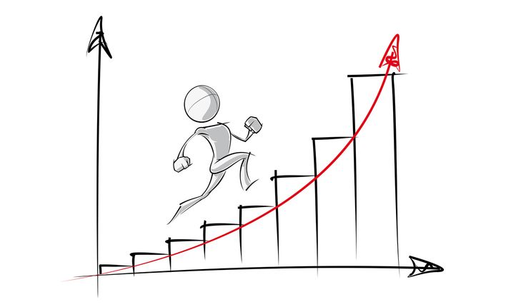
Перспективы
Улучшение точности модели
Мульти классовая классификация
Веб-интерфейс и интеграция

